Slide 1

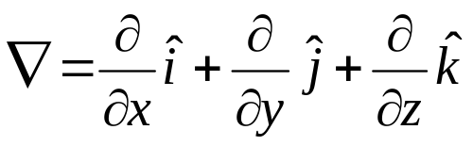



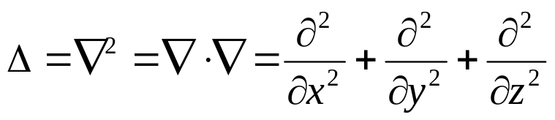
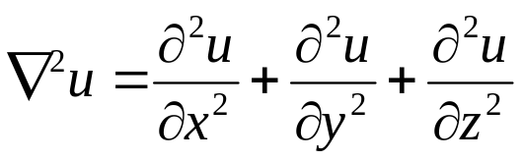
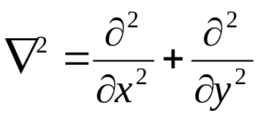
第四章 拉普拉斯方程的格林函数法
=梯度（哈密尔顿）算子，读作nabla
在三维空间：
拉普拉斯算子
在二维空间：

Slide 2
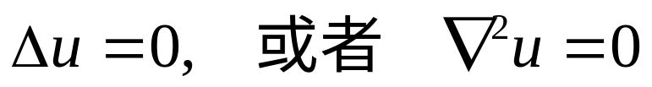
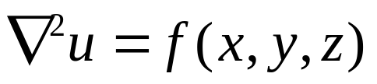
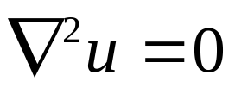
调和函数：具有二阶偏导数并且满足拉普拉斯方程的连续函数:
泊松方程
拉普拉斯方程

Slide 3
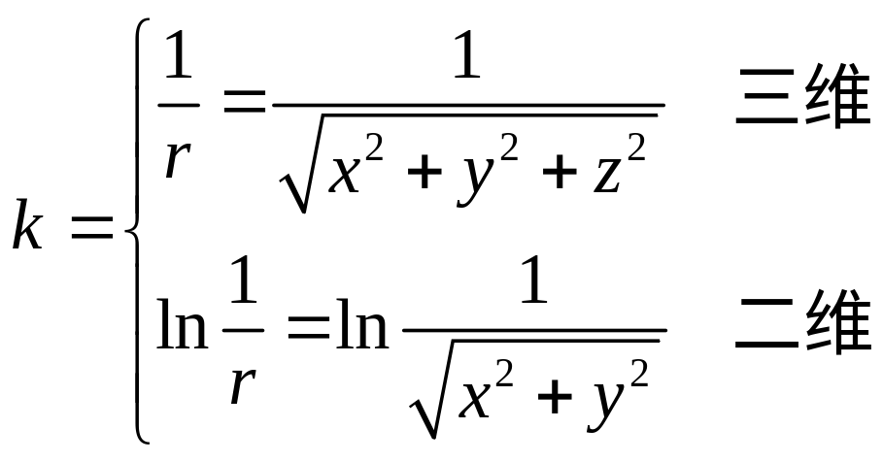
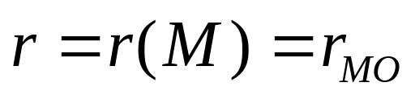
拉普拉斯方程的基本解
（课后练习，验证这两个结论）

Slide 4
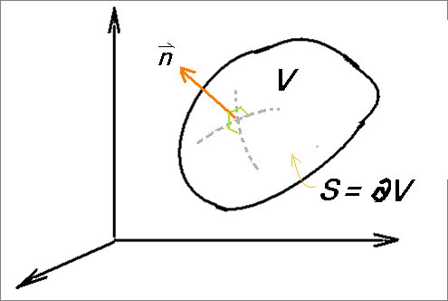
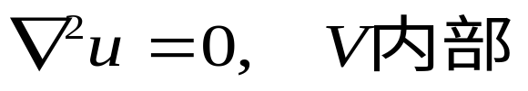
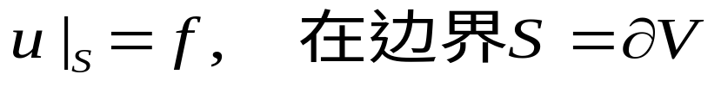
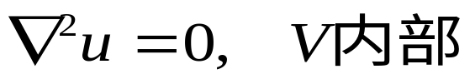
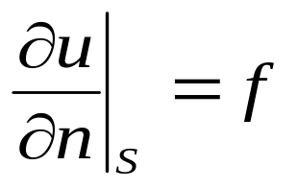
一 拉普拉斯方程边值问题的提法
第一边值问题
狄氏（内）问题：
第二边值问题
牛曼(Neumann)（内）问题：
3 内问题与外问题

Slide 5
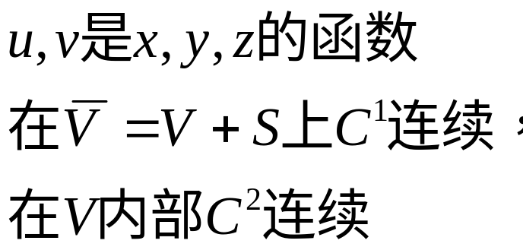
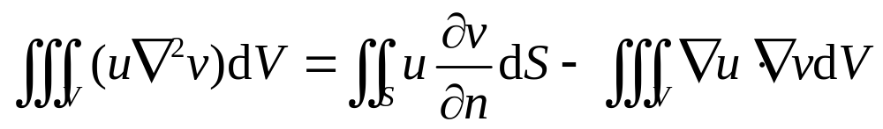
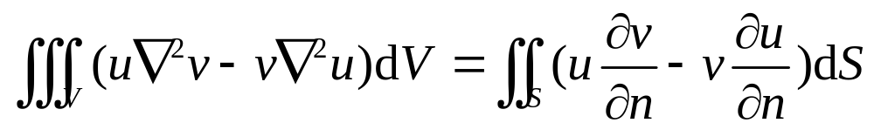
二 （3D）格林公式
及其结论
Green I
Green II
(推导过程详见教材P93-94，下页概述)

Slide 6
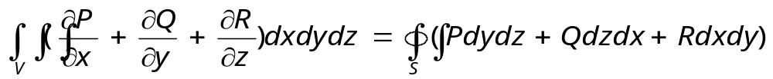

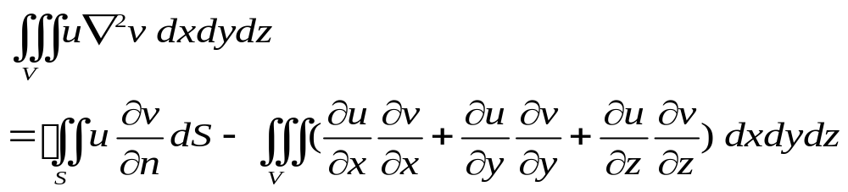
线 索 图
三维(或更高维数)的情形：
Green 定理 ~~~-〉Gauss 定理：
Green I：
Green II：

Slide 7
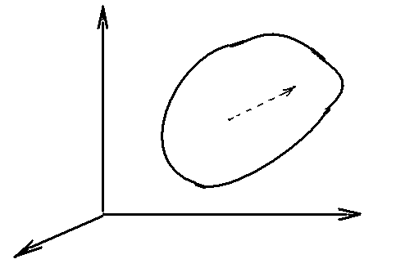
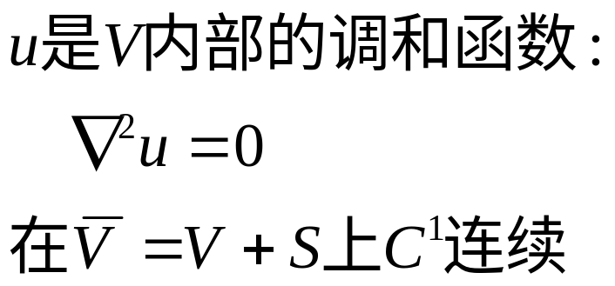
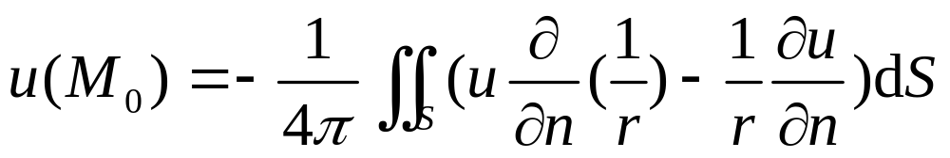
由格林公式导出的结论：
y
1 调和函数的积分表达式：
M
V
M
0
S
x
z
(留补充课讲解)
Green III:

Slide 8
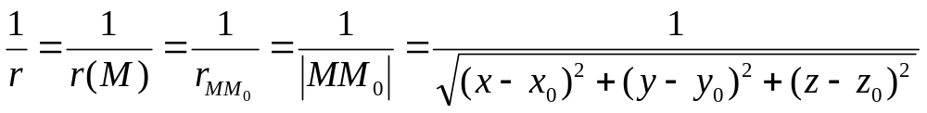
y
Green III:
M
V
M
0
S
x
z
其中
调和函数在区域内任一点的值可以通过积分表达式用这个函数在区域边界上的值和边界上的法向导数来表示。(证明略)

Slide 9
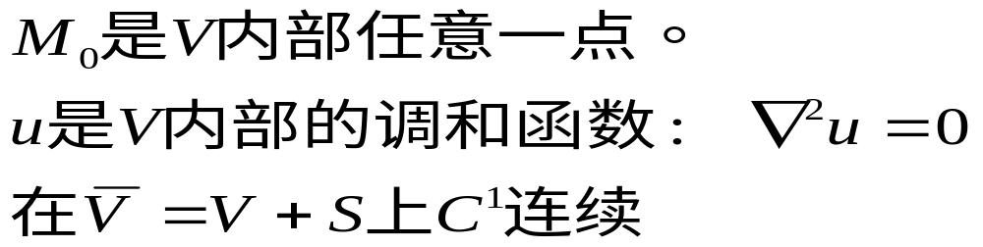
小结：Gauss→Green I & II：
Green III：

Slide 10

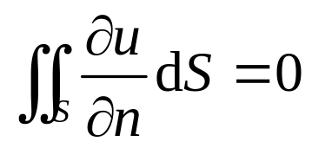
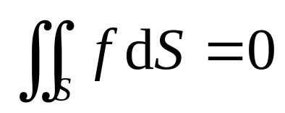
2 牛曼内问题有解的必要条件
Green II
取

Slide 11


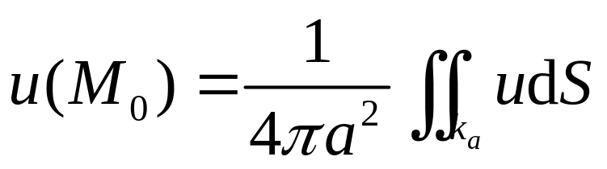
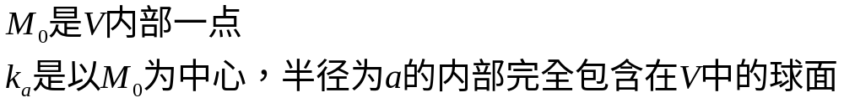
3 调和函数的平均值公式：
R=a
设u在区域V内调和，那么
V

Slide 12
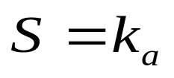
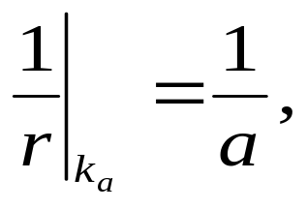
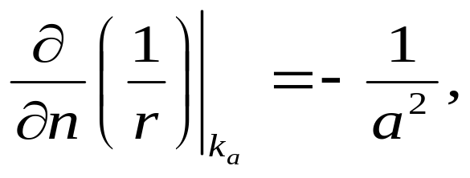
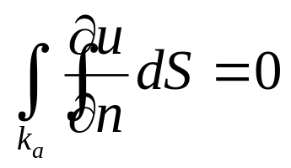
简要推导
Green III:

Slide 13
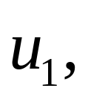
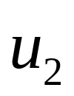
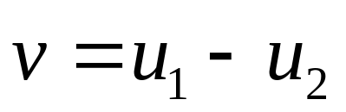
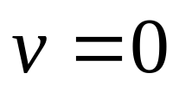
4 拉普拉斯方程解的唯一性：
1: 狄氏问题的解唯一确定;
2: 牛曼问题的解除了相差一常数外也是唯一确定的。
狄氏（内）问题解的唯一性：
设有两个解
令
下面说明

Slide 14
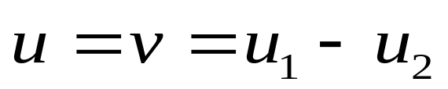
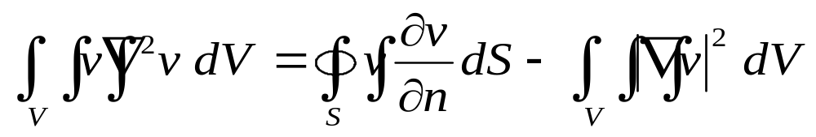
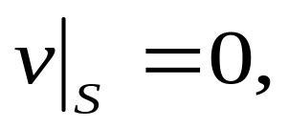

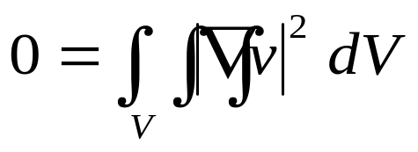
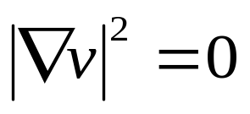
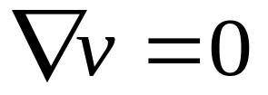
简要推导
Green 1:

Slide 15
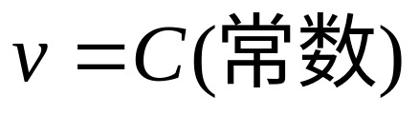
牛曼（内）问题解的唯一性（up to a constant）：
设有两个解
令
下面说明

Slide 16
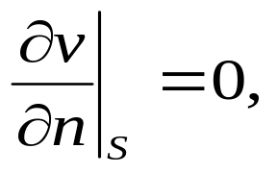
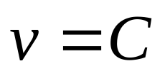
简要推导
Green 1:

Slide 17
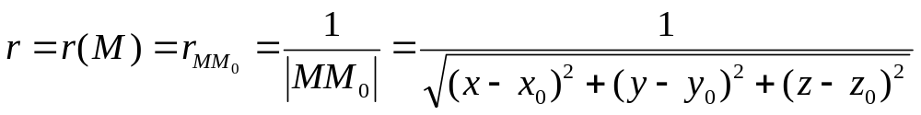
给定区域V，边界S
和V中的一点M
2 重点：拉普拉斯方程的格林函数法
0
y
M
V
M
S
0
x
Recall….
z
Green III:
其中

Slide 18
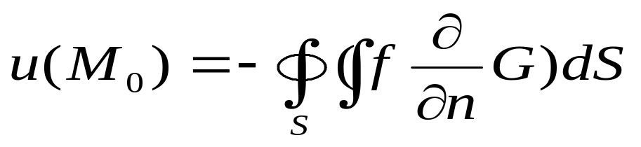
目标：寻找定解问题（Dirichlet）
的解表达式：
Dirichlet-Green函数

Slide 19
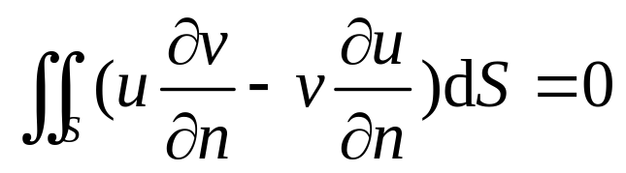
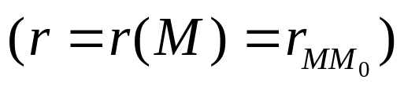
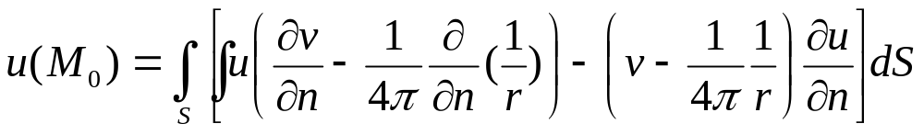
Green II:
设u，v均为V内部的调和函数
+
Green III:

Slide 20




如果v 满足
令
（Dirichlet-Green函数）

Slide 21


给定区域V，边界S
固定V中的一点M
小结
0
Green 函数 v
Dirichlet-Green 函数
（点源函数）：

Slide 22

物理意义
Green 函数 v
v表示：由放置在
一个点M 的，
单位正电荷，
在外边缘接地的，
金属面S内部，
产生的感应负电荷，
所产生的电位,
再取负号。
0

Slide 23



Dirichlet-Green 函数
（点源函数）
的物理意义：
Green 函数 v

Slide 24














电象法求（Dirichlet）格林函数
在给定点放置单位正电荷， 在（某种特殊的）区域外找出区域内给定点关于边界的象点，并在象点放置适当的电荷，这两个电荷产生的电位在曲面边界上相互抵消。这两个电荷在区域中形成的电位就是所要求的Dirichlet-Green 函数。
例：半空间的（Dirichlet）格林函数

Slide 25





例1 求解下列定解问题(注意看下教材P101, 注解1)
解：

Slide 26





0

Slide 27




例（习题辅导实例）四分之一空间的（Dirichlet）格林函数
＋
－
＋
－

Slide 28








例(教材P100) ：球内的（Dirichlet）格林函数
Ｐ
Ｍ 反演点 Ｍ ：
０
１

Slide 29






例：球内的（Dirichlet）格林函数
M₀点处点电荷电量 =1，
找到反演点
M₁点处点电荷电量
产生的电位：

Slide 30


Dirichlet-Green:
思考：
如果M₀与球心重合，是否可以求（Dirichlet-Green）函数？

Slide 31



2D情形的线索图
二维(平面)的情形：
Green 定理：
Green I：
Green II：

Slide 32


Green II：
Green III：

Slide 33



自己推导：定解问题（Dirichlet）
的解表达式：
Dirichlet-Green函数，满足什么条件？

